Slide 1

Tema 5 – Algoritmos no supervisados
Máster en Big Data
Data Science & Advanced Analytics
Montse Llos i Bombardó

Slide 2
0.- Recordatorio
Algoritmos supervisados de Clasificación
Datos con target nominal
Metodología de trabajo
Conocer bien negocio y datos para obtener un buen resultado
Algoritmos supervisados de Regresión
Datos con target numérico
Notes:
Explicar en general qué son los NO supervisados, poner ejemplos si hace falta. Después se explica un ejemplo.

Slide 3
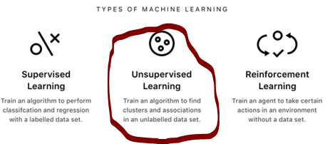
Data Science
1.- Algoritmos No Supervisados
Notes:
El objetivo de este tema es que entiendan la diferencia entre supervisado y sin supervisión.

Slide 4
1.- Algoritmos No Supervisados
¿Qué son?
Obtención de valor de los datos sin saber qué tipo de relación existe entre ellos. No tenemos una variable de salida correspondiente a los inputs
¿Cómo trabajan?
Su objetivo es modelar la estructura subyacente o la distribución de los datos para aprender más de ellos
¿Para qué se usan?
Para encontrar grupos afines que se desconocen, anomalías, correlaciones,…
Notes:
Explicar en general qué son los supervisados, poner ejemplos si hace falta. Después se explica un ejemplo.

Slide 5
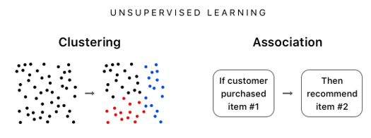
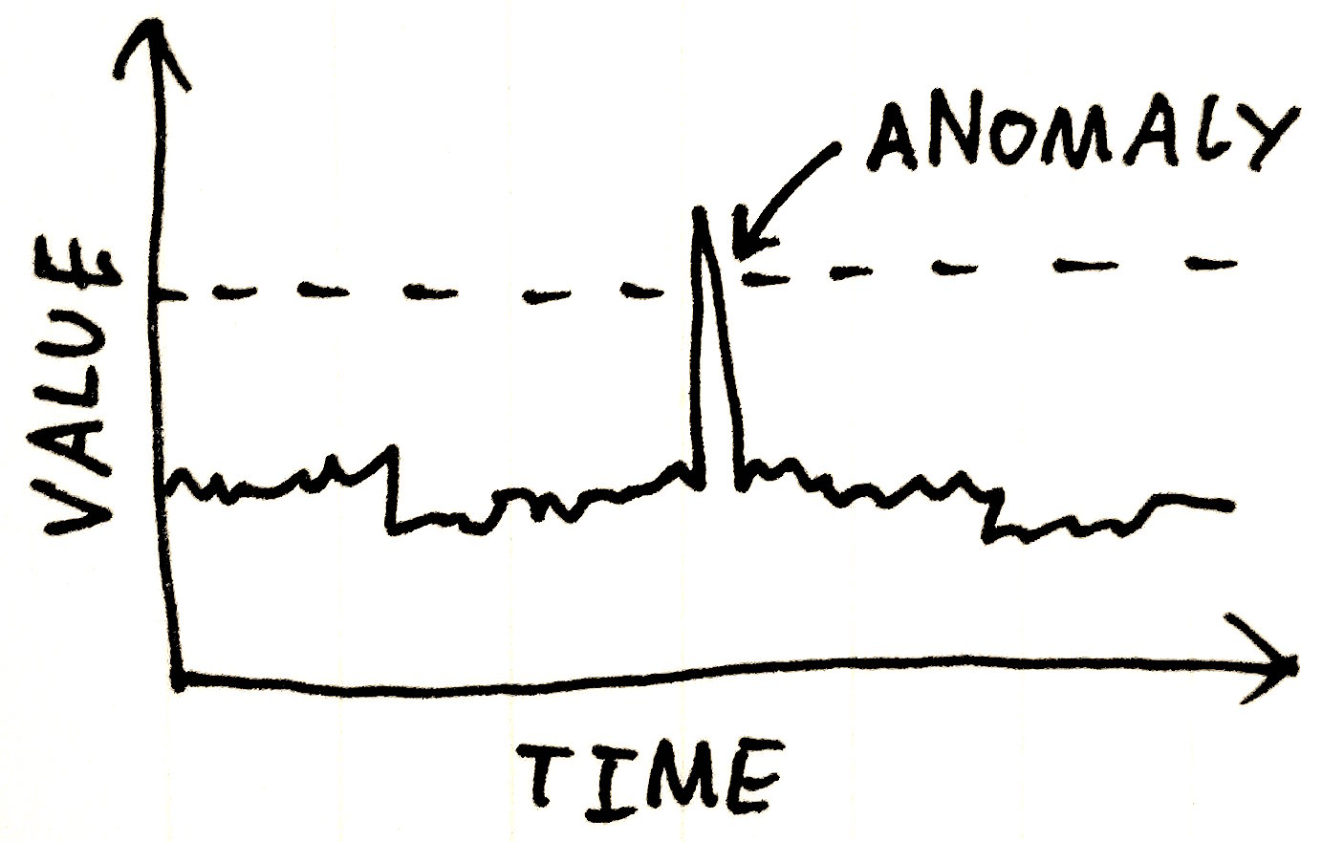
1.- Algoritmos No Supervisados
Tipos de algoritmos de ML No Supervisados
Dependiendo del objetivo o target:
Clustering
Asociaciones
Detección de Anomalías
Anomaly Detection

Slide 6


1.- Algoritmos No Supervisados
Ejemplos – ¿de qué tipo son?
Encontrar genes similares en el ADN
Recomendación de productos
Clasificación de canciones de Spotify
Fraude tarjetas de crédito en hoteles
Noticias parecidas
Análisis de navegación en la web
Anomaly Detection

Slide 7
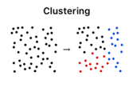
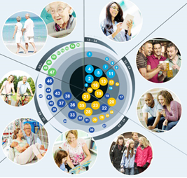
2.- Clustering
Encuentra grupos parecidos
K-Means es el principal algoritmo
Ejemplo de uso:
Consumer Market Segmentation
PersonicX, de Acxiom
70 clústeres agrupados por edades parecidas y tendencias de compra
Ads en facebook y otras webs
Notes:
https://towardsdatascience.com/the-5-clustering-algorithms-data-scientists-need-to-know-a36d136ef68
https://www.clarin.com/tecnologia-y-comunicacion/el-mapeo-del-genoma-consumidor_0_Hyff2a-hwXe.html
70clústeres

Slide 8
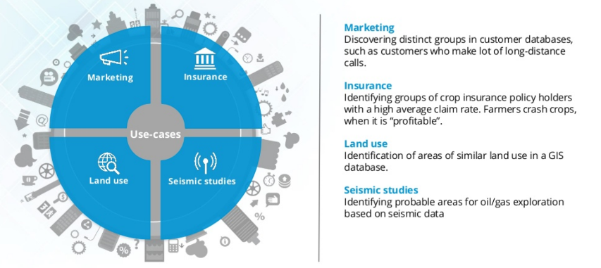
2.- Clustering
Notes:
https://www.slideshare.net/EdurekaIN/kmeans-clustering-algorithm-cluster-analysis-machine-learning-algorithm-edureka
Todo lo que sea encontrar agrupaciones es clustering.
Insurance => Claim rate: Índice de Siniestralidad
Land use=> Identificar en una base de datos geográfica zonas similares

Slide 9
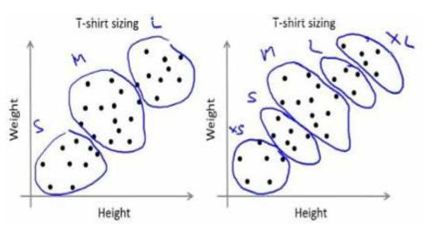
2.- Clustering – KMeans
Notes:
ElBow: It is a technique used to choose the number of clusters.
It consists of using K-means with different number of groups
Drawing the average distance between points and groups and the number of groups and the number of groups
In the graph, many times, it is possible to see a drastic change in the mean and number of groups. groups
You must choose the minimum number of groups that have a low "error".

Slide 10
2.- Clustering – KMeans
¿Cómo funciona?
Los centros iniciales se asignan aleatoriamente
Se asigna a cada punto el centro + cercano
La media de los puntos al centro se usa para mover
Pros
Rápido y con poco coste computacional
Contras
Número de clusters idóneo (K)? => ElBow / X-Means
Centros iniciales aleatorios => Resultados distintos en pruebas distintas
Sensitivo outliers => Kmedians (medianas en lugar medias)
Notes:
ElBow: It is a technique used to choose the number of clusters.
It consists of using K-means with different number of groups
Drawing the average distance between points and groups and the number of groups and the number of groups
In the graph, many times, it is possible to see a drastic change in the mean and number of groups. groups
You must choose the minimum number of groups that have a low "error".
X-Means es Kmeans calculando número de clústers

Slide 11
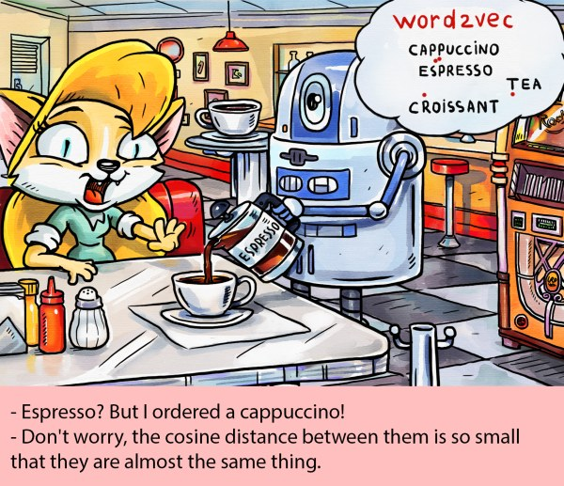
2.- Clustering
Notes:
https://medium.com/@gruizdevilla/introducci%C3%B3n-a-word2vec-skip-gram-model-4800f72c871f
Word2Vec és una Xarxa neuronal que s’usa per imatges, so i texte i que transforma paraules en vectors. En el vector hi hauria totes les paraules similars. D’aquí que Capuccino i Expresso están en el mateix vector
La distancia cosina és mesurant angles.
Útil en Text Mining. Els que están en el mateix eix, són similars

Slide 12
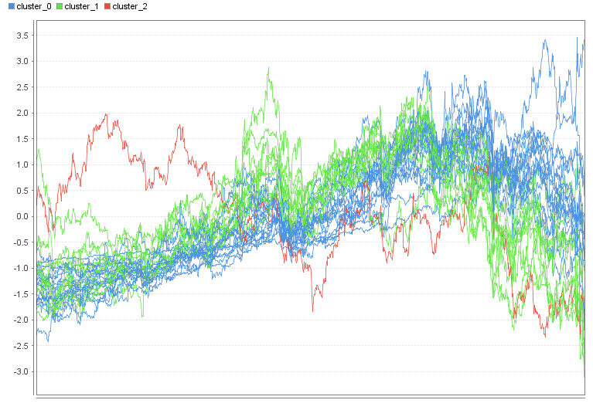
2.- Clustering – Use Case
Stock Clustering
Clasificación de productos bursátiles en un período determinado
6.2.- No Supervisados: Clustering – KMeans
¿Qué productos tienen un comportamiento parecido?
Para diversificar inversiones en productos bursátiles distintos
Notes:
RapidMiner: En Chart Style, Paralell

Slide 14
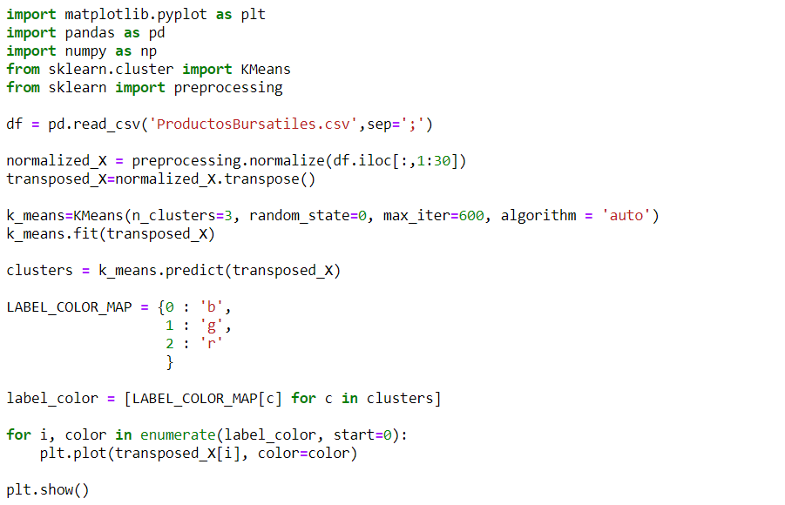
2.- Clustering – Use Case
En Python, una clusterización
Notes:
El mismo en Python

Slide 15

3.- Asociaciones
Descubre relaciones entre ítems
Apriori es uno de los algoritmos
Ejemplo de uso:
Market Basket Analysis
Recomendaciones de compra
Asistente escritura
Descubrimiento de relaciones entre acontecimientos científicos
La NASA descubrió una relación entre tormenta solar y cambios geomagnéticos en nuestro planeta

Slide 16
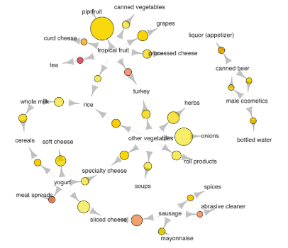
3.- Asociaciones
Notes:
El gràfic s’obté amb arulesViz R library (llibreria de R)
https://www.kdnuggets.com/2016/04/association-rules-apriori-algorithm-tutorial.html
Pip fruit: Fruita de pepita
La principal transacció és entre Fruita tropical i fruites de llavors
Onions and other vegetables
Si alguien compra carne para untar, es probable que también haya comprado yogur.
Relativamente mucha gente compra salchichas junto con queso en rodajas
Si alguien compra té, es probable que también haya comprado fruta, posiblemente inspirando la producción de té con sabor a fruta.

Slide 17
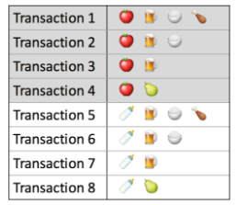



3.- Asociaciones - Apriori
¿Cómo funciona?
A partir de las frecuencias de cada item y sus relaciones con otros ítems
Métricas
Soporte – Cómo de popular es un itemset
Confianza – Probabilidad de que ocurra B dado A
Lift - Probabilidad de que ocurra B dado A, a partir de la popularidad de B
Contras
Coste computacional alto si hay demasiados ítems
Notes:
https://www.kdnuggets.com/2016/04/association-rules-apriori-algorithm-tutorial.html
Lift<1 : menos probabilidad que se compren juntos
Lift>1: más probabilidad que se compren juntos

Slide 18
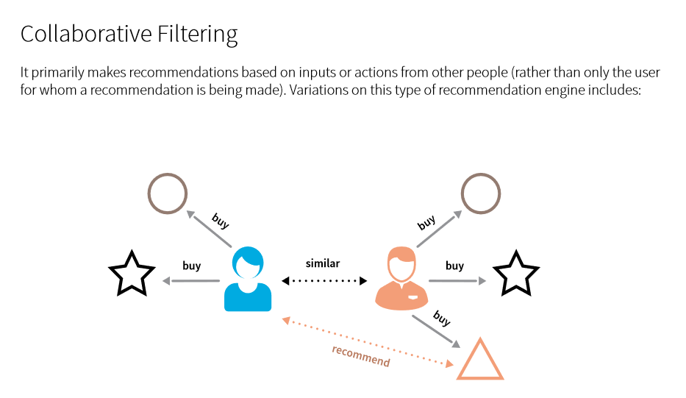
3.- Asociaciones
Notes:
En Netflix: https://www.slideshare.net/justinbasilico/recommendation-at-netflix-scale
https://www.kdnuggets.com/2019/09/machine-learning-recommender-systems.html
https://heartbeat.fritz.ai/recommender-systems-with-python-part-i-content-based-filtering-5df4940bd831
https://heartbeat.fritz.ai/recommender-systems-with-python-part-ii-collaborative-filtering-k-nearest-neighbors-algorithm-c8dcd5fd89b2
https://heartbeat.fritz.ai/recommender-systems-with-python-part-iii-collaborative-filtering-singular-value-decomposition-5b5dcb3f242b

Slide 19
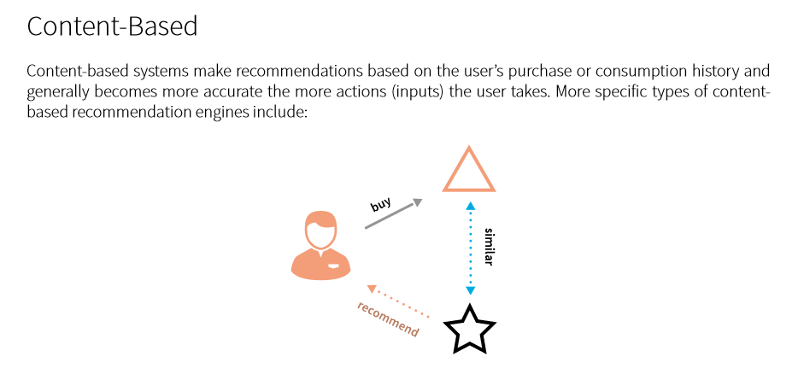
3.- Asociaciones
Notes:
Explicar ejemplo de películas

Slide 20
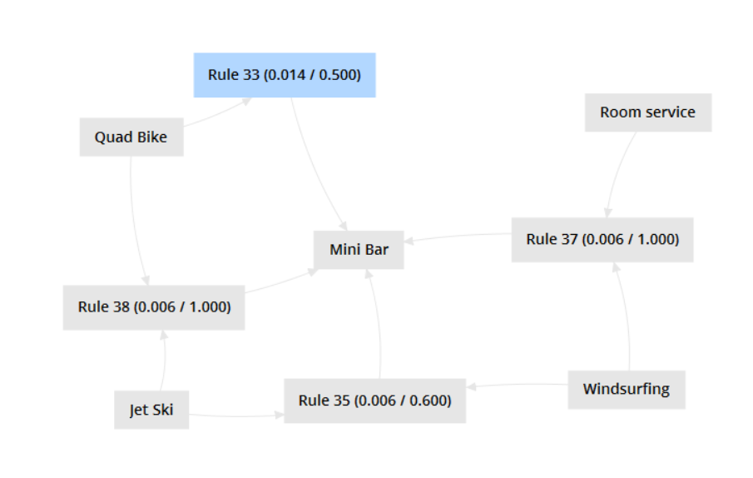
3.- Asociaciones – Use Case
Servicios a ofrecer en un hotel
¿Qué servicios se pueden ofrecer a un cliente del hotel?
¿Podemos realizar un sistema de recomendación a los clientes ?
Notes:
RapidMiner

Slide 21
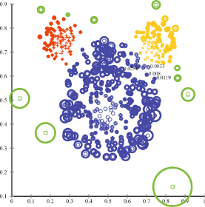
4.- Detección Anomalías
Encuentra patrones extraños en los datos. Casos que salen de lo común/mayoritario
Ejemplo de uso:
Detectar un motor defectuoso en el proceso de facturación
Deteccción de fraude
Outliers que puedan crear ruido en el proceso de aprendizaje
Ciberseguridad
Notes:
Explicar el de motores
Explicar la diferencia entre este fraude y el supervisado.

Slide 22
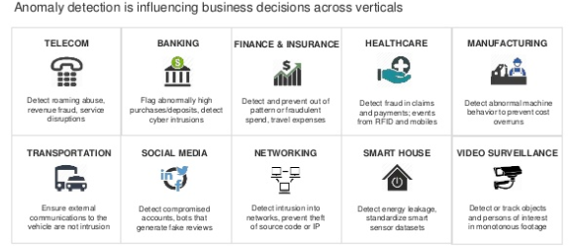
4.- Detección Anomalías
Use Cases

Slide 23
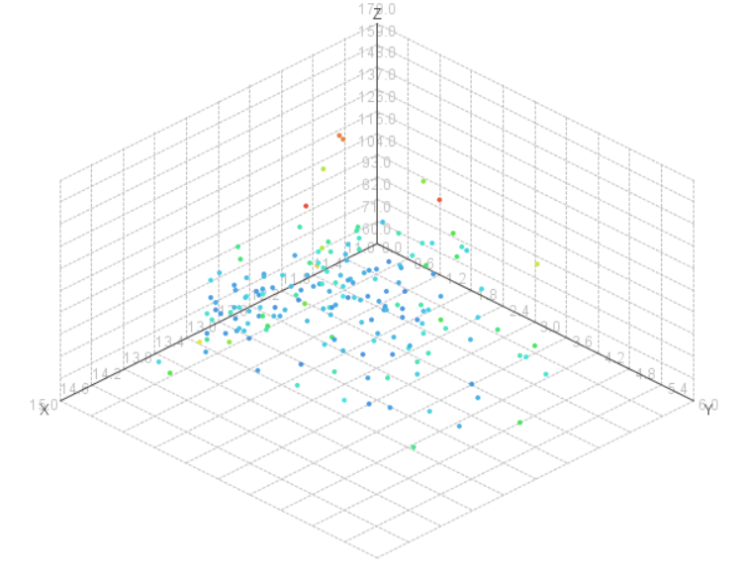
4.- Detección Anomalías – Use Case
Detección de Vinos Anómalos
¿Cómo podemos encontrar rápidamente qué vinos difieren químicamente de los otros?
Notes:
En RapidMiner.
Los puntos en rojo, marcan los vinos que difieren del resto según tres de las propiedades químicas del vino

Slide 24
5.- Resumen
Casos de uso de métodos no supervisados para
Clusterización
Asociaciones
Detección de Anomalías
Resolución de Clustering en
RapidMiner
Microsoft Azure ML Studio
Python
Resolución de Asociaciones en
RapidMiner
Resolución de Detección de anomalías en
RapidMiner

